Slide 1
00. 외부로부터 자료 가져오기
: 통계청 자료 가져오기

Slide 2
외부로부터 자료 가져오기
2장을 위한 준비
통계청에서 제공하는 자료 활용하기
자료 수집의 시작은 통계청입니다.
통계청은 기획재정부 산하의 외청으로 1948년 공보처의 통계국으로부터 시작되어 “국가통계발전을 선도하고 신뢰받는 통계를 생산한다”는 미션을 두고 국가 수준의 각종 통계자료들을 생산, 관리 및 인증하고 있으며, 다양한 서비스를 통해 각종 통계자료들을 배포하고 있습니다. [표 1-6]은 통계청이 제공하는 서비스 중 대표적인 서비스들을 정리한 것입니다.

Slide 3
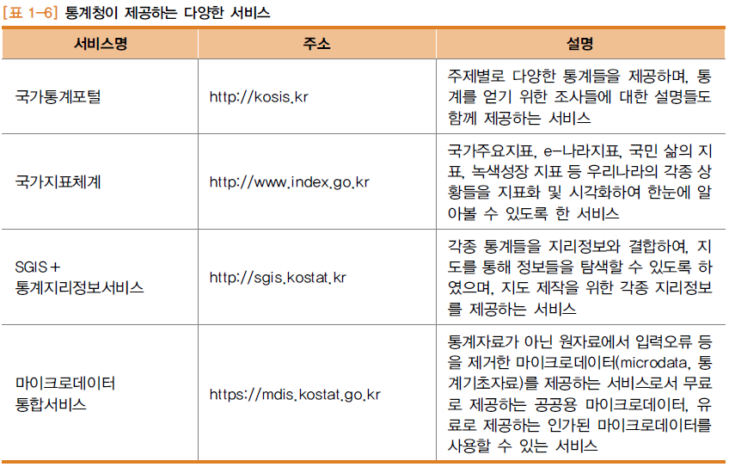
외부로부터 자료 가져오기
2장을 위한 준비
통계자료가 아닌 수집된 자료 자체에 대한 요구가 점점 발생하는 요즘 통계청의 “마이크로데이터 통합서비스”는 이런 요구를 일부 해소해 주는 서비스로 ‘2010년 인구주택 총조사’의 일부 자료를 받아오고 R에서 읽는 과정을 함께 해 봅시다.

Slide 4
외부로부터 자료 가져오기
2장을 위한 준비
실습내용
통계청의 통계기초자료(마이크로데이터) 제공 서비스인 ‘마이크로데이터 통합서비스’로부터 2015년 인구주택총조사 데이터에서 ‘성별’, ‘나이’, ‘교육정도’를 받아옵니다.
먼저 마이크로데이터 통합서비스를 원활히 이용하기 위해서는 통계청의 통합 아이디(통합 One ID)를 생성합니다.
https://kosis.kr/oneid/cmmn/login/LoginView.do
“14세 이상 통합회원 가입하기”를 통해 통합아이디를 생성합니다.
휴대폰 및 아이핀 인증이 필요합니다.
통합아이디를 생성하면 통계청에서 제공하는 각종 서비스에 별도의 회원가입 없이 이용할 수 있습니다.
통합아이디를 갖고 있는 경우로 가정하고 실습을 진행합니다.

Slide 5
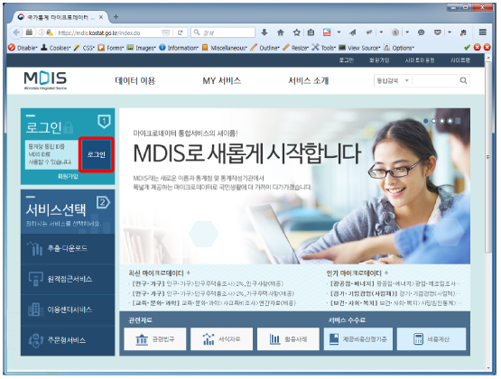
외부로부터 자료 가져오기
2장을 위한 준비
웹 브라우저를 열고 주소창에 통계청의 ‘마이크로데이터 통합서비스’의 주소(https://mdis.kostat.go.kr)를 입력합니다.
첫 화면에서 좌측의 로그인을 클릭하고 통계청 통합 아이디로 로그인합니다.

Slide 6
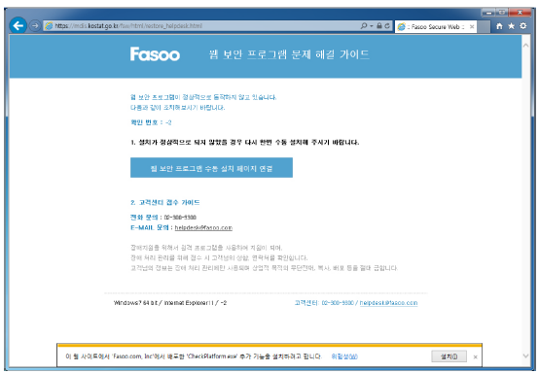
외부로부터 자료 가져오기
2장을 위한 준비
처음 접속 시 Fasoo 웹 보안프로그램 설치를 필요로 할 수 있습니다.
Fasoo 웹 보안프로그램은 기업용 문서보안 솔루션으로 기업, 관공서 사용합니다.
본 서비스는 Fasoo 웹 보안프로그램 설치가 되어야 로그인 할 수 있습니다.
문제점 : 사용시 컴퓨터의 점유율이 높아지고 설치된 엑셀(2013버전) 등과 충돌이 보고 되기도 합니다.
마이크로소프트의 문제 해결https://support.microsoft.com/ko-kr/kb/2529286
Notes:
Fasoo 웹 보안프로그램을 개인적으로는 mdis 및 국가기관에서 필요로 하는 경우 설치하고 사용하고 나면, 삭제하는 편입니다.

Slide 7
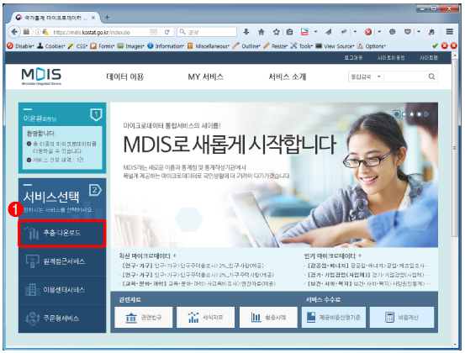
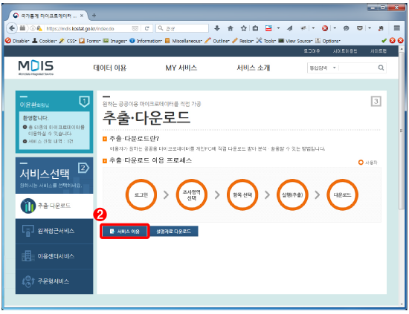
외부로부터 자료 가져오기
2장을 위한 준비
➊ ‘서비스선택’에서 ‘추출ㆍ다운로드’를 클릭합니다.
‘추출ㆍ다운로드’ 프로세스가 나오면 하단의 ➋ ‘서비스 이용’을 클릭합니다.

Slide 8
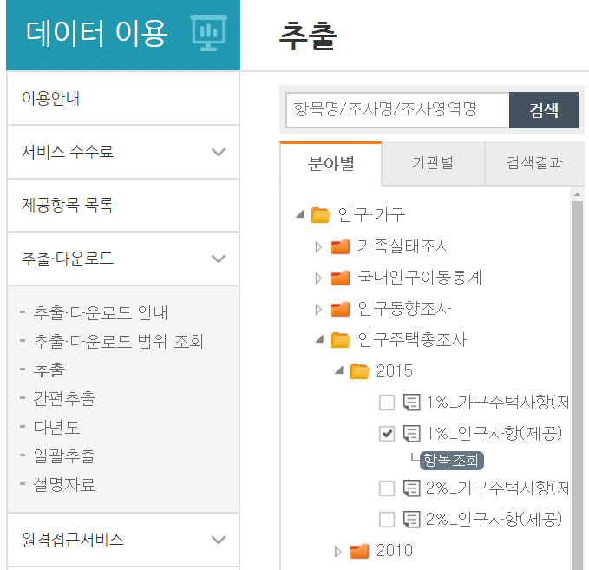
외부로부터 자료 가져오기
2장을 위한 준비
데이터 이용화면의 ‘분야별’ 메뉴에서 원하는 정보 추출하기
대분류 중 ‘인구ㆍ가구’를 클릭합니다.
하위분류 중 ‘인구주택총조사’를 클릭합니다.
조사년도에서 ‘2015’을 선택합니다.
하위분류에서 ‘1%_인구사항(제공)’을 클릭합니다.
마지막으로 ‘항목조회’ 버튼을 클릭합니다.
①
②
③
④
⑤

Slide 9
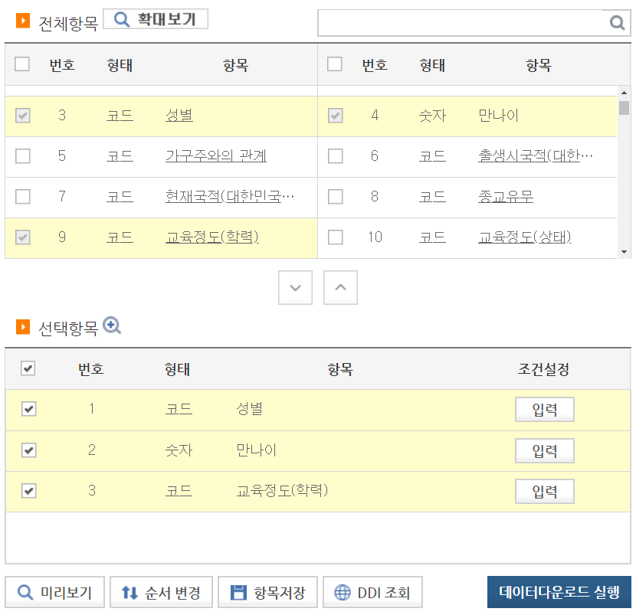
외부로부터 자료 가져오기
2장을 위한 준비
‘항목조회’에서 원하는 측정 대상(변수) 선택하기
화면 하단의 ‘항목조회’를 클릭합니다.
화면 오른쪽에 나타나는 ‘설명자료’ 창의 ‘전체항목’에서 ‘성별’, ‘나이(만나이)’, ‘교육정도’를 선택합니다.
화면 중간의 아이콘을 클릭하여 ‘선택항목’으로 옮깁니다.
‘선택항목’에 있는 모든 변수들을 선택한 후 ‘데이터 추출’을 클릭하여 다음 단계인 다운로드 실행으로 진행합니다.

Slide 10
외부로부터 자료 가져오기
2장을 위한 준비
파일 추출 신청하기
자료의 이용 용도를 입력하는 창이 나오면,
‘제목’은 나타내기 쉬운 것으로 정하고,
‘이용목적’은 ‘교육 및 학습용’를 선택합니다.
‘이용목적 내용’은 학습과 관련된 내용으로 입력하고 (e.g., 수업 과제),
‘구분자’는 ‘구분자_콤마’를 선택한 후 ‘확인’을 클릭합니다.
그러면 몇 개의 확인창이 나오는데 모두 ‘확인’을 클릭합니다.
파일은 바로 다운로드가 되지 않고 요청한 자료들을 처리한 후에 다운로드가 가능해집니다. 소요되는 시간은 상황에 따라 다르지만 그리 오래 걸리지 않습니다(추출 상태 ‘실행중’,
잠시 후 파일을 받을수 있게 되면(추출상태 ‘완료’) 데이터파일 (텍스트), SAS와 SPSS의 파일 추출 구문을 받을 수 있는 상태가 됩니다. 여기서 데이터파일 아이콘을( ) 눌러 다운로드 받습니다.

Slide 11
외부로부터 자료 가져오기
2장을 위한 준비
실습내용
다운로드 받은 파일의 압축을 해제하고, 그 내용을 확인합니다. 그리고 원하는 이름으로 지정한 후 원하는 위치로 옮깁니다. (파일명: population.csv)
파일 확인
다운로드 받은 파일은 압축파일입니다.
압축을 풀었을 때 나타나는 파일은 일반 텍스트 파일로 ‘메모장’ 같은 프로그램을 열어볼 수 있습니다. csv 로 확장자명을 바꾸면 엑셀이나 ipython에서 자동으로 테이블 형태로 읽어 열람할 수 있습니다.
화면에 보이는 각 줄의 마지막을 보면 점(.)으로 끝나는데, 이 파일에서의 점(.)은 관측되지 않은 결측값을 나타냅니다. (결측치는 고려안해도 됨: 2015 인구주택총조사의 성별, 나이, 교육정도 데이터에는 결측치 없음)

Slide 12
2015 인구주택총조사 인구(1%) 파일설계서
항목명 | 코드 | 코드명 | 길이
성별 | 1 | 남자 | 1
 | 2 | 여자
나이(만나이) | 0~84 | 0~84(각세로 제공) | 2
 | 85+ | 85세 이상
교육정도(학력) | 1 | 안 받았음(미취학 포함) | 1
 | 2 | 초등학교
 | 3 | 중학교
 | 4 | 고등학교
 | 5 | 대학(4년제 미만)
 | 6 | 대학교(4년제 이상)
 | 7 | 대학원 석사 과정
 | 8 | 대학원 박사 과정

